Slide 1
Lappi

Slide 2

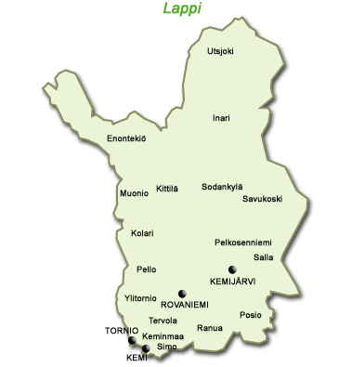
Suurimmat kaupungit
Rovaniemi
Kemijärvi
Kittilä
Sodankylä
Inari

Slide 3
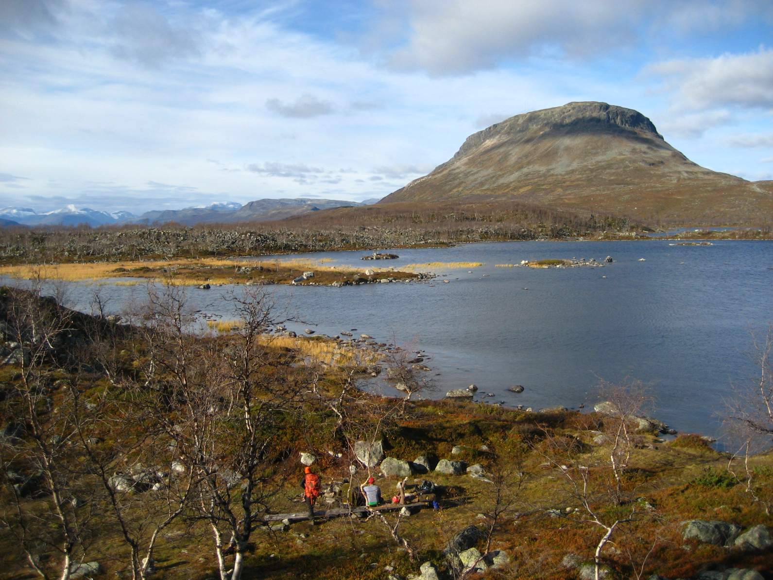
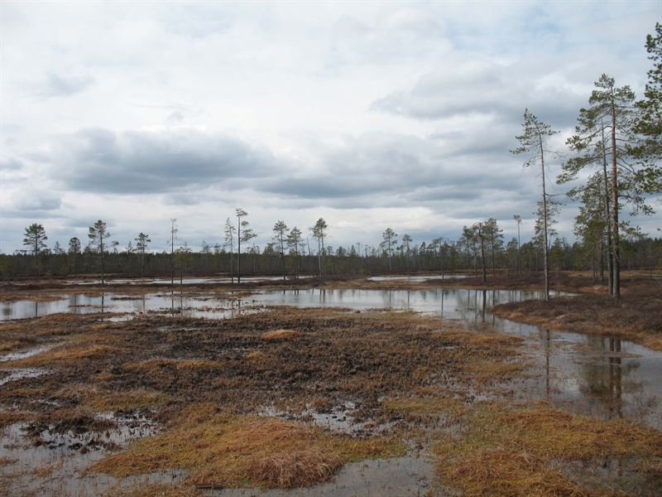
Luonto
Tunturit (esim. Saana, Halti)
Aapasuot

Slide 4
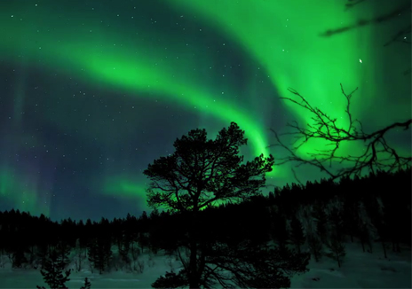
Talviyöt ja revontulet

Slide 5
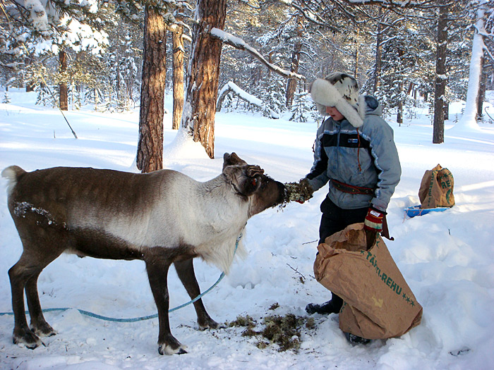
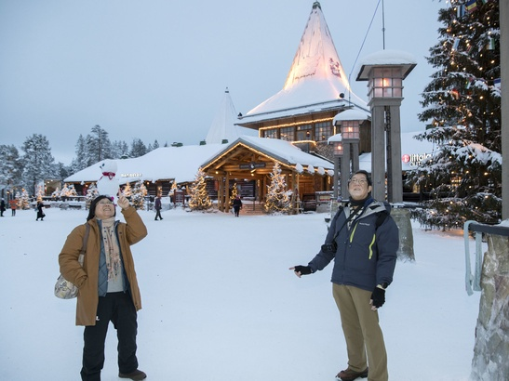
Elinkeino
Poronhoito
Matkailupalvelut

Slide 6

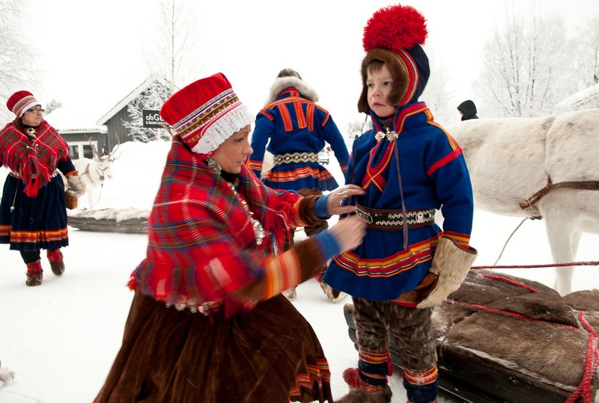



Kulttuuri
Saamelaiset

